Slide 1
Instituto Federal de São Paulo (IFSP)
Campus São Paulo
Gestão de Projetos (SPOGPRO)
Professor: Wendel Marcos dos Santos, MSc.
São Paulo, 2024
wendel.santos@ifsp.edu.br
Notes:
wendel.santos@ifsp.edu.br

Slide 2
Objetivos da Aula
Introdução à Gestão de Projetos
Exercícios 1 e 2
wendel.santos@ifsp.edu.br

Slide 3
A Importância da Gestão de Projetos
A gestão de projetos é crucial para garantir que os esforços organizacionais sejam conduzidos de maneira eficiente e eficaz.
Em um cenário de alta competitividade, tanto em empresas privadas quanto em instituições públicas, a necessidade de realizar mais com menos recursos se torna evidente.
wendel.santos@ifsp.edu.br

Slide 4
A Importância da Gestão de Projetos
A gestão de projetos oferece uma abordagem estruturada que permite às organizações atingir seus objetivos com um controle rigoroso sobre o escopo, os prazos e os custos envolvidos.
Além disso, ao utilizar metodologias comprovadas, como o PMBOK ou PRINCE2, as empresas podem minimizar riscos, melhorar a alocação de recursos e garantir que as expectativas dos stakeholders sejam atendidas de maneira satisfatória.
wendel.santos@ifsp.edu.br

Slide 5
A Importância da Gestão de Projetos
Além de ser uma ferramenta essencial para o sucesso organizacional, a gestão de projetos proporciona maior transparência e controle sobre as atividades executadas.
Ao adotar práticas de gerenciamento de projetos, as organizações conseguem medir o progresso de forma mais precisa, identificando gargalos ou desvios que possam impactar os resultados finais.
wendel.santos@ifsp.edu.br

Slide 6
A Importância da Gestão de Projetos
Realizar a Gestão de Projetos permite uma tomada de decisão mais informada e ágil, promovendo a adaptação em tempo hábil para evitar falhas.
Em resumo, a gestão de projetos não apenas maximiza a eficiência dos processos internos, mas também aumenta a satisfação do cliente e a entrega de resultados com qualidade, dentro dos limites estabelecidos.
wendel.santos@ifsp.edu.br

Slide 7
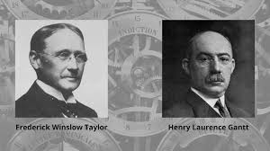
Breve História e Evolução da Gestão de Projetos
A história da gestão de projetos remonta aos primórdios da administração científica, com figuras como Frederick Taylor e Henry Gantt, que no início do século XX começaram a aplicar o raciocínio científico ao trabalho.
wendel.santos@ifsp.edu.br

Slide 8
Breve História e Evolução da Gestão de Projetos
Taylor foi pioneiro em estudar a eficiência do trabalho, enquanto Gantt desenvolveu os famosos diagramas (ou gráficos) de Gantt, uma ferramenta que até hoje é amplamente utilizada para o planejamento e controle de projetos. Esses primeiros passos formaram a base para o desenvolvimento de técnicas mais sofisticadas de gerenciamento.
wendel.santos@ifsp.edu.br

Slide 9
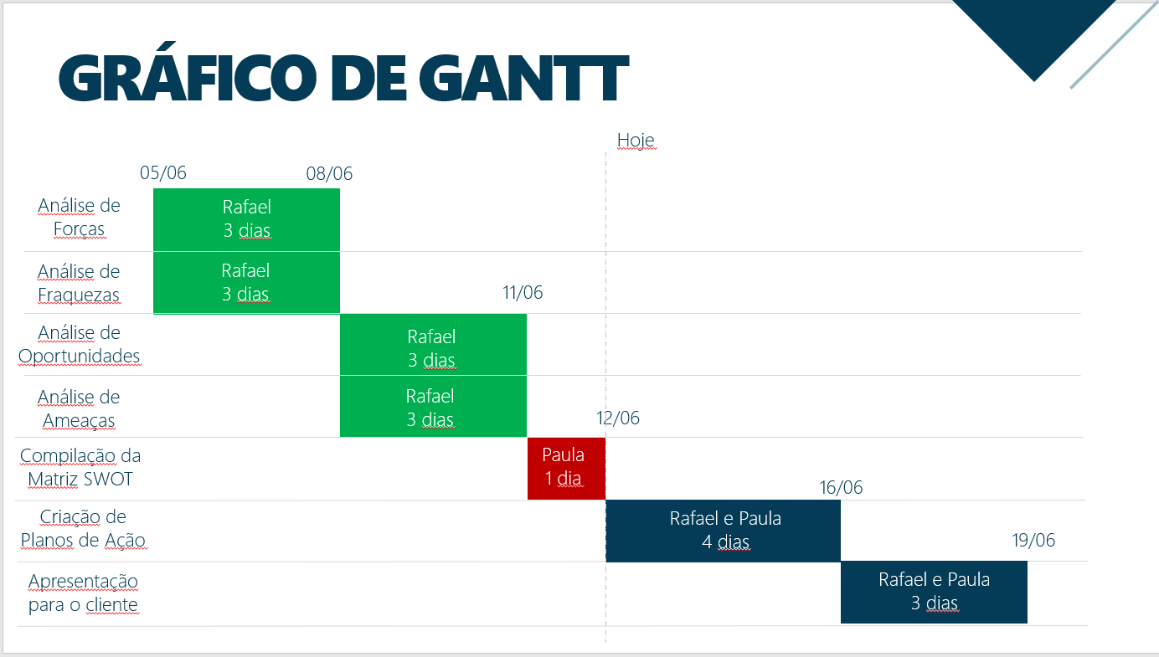
Breve História e Evolução da Gestão de Projetos
wendel.santos@ifsp.edu.br

Slide 10
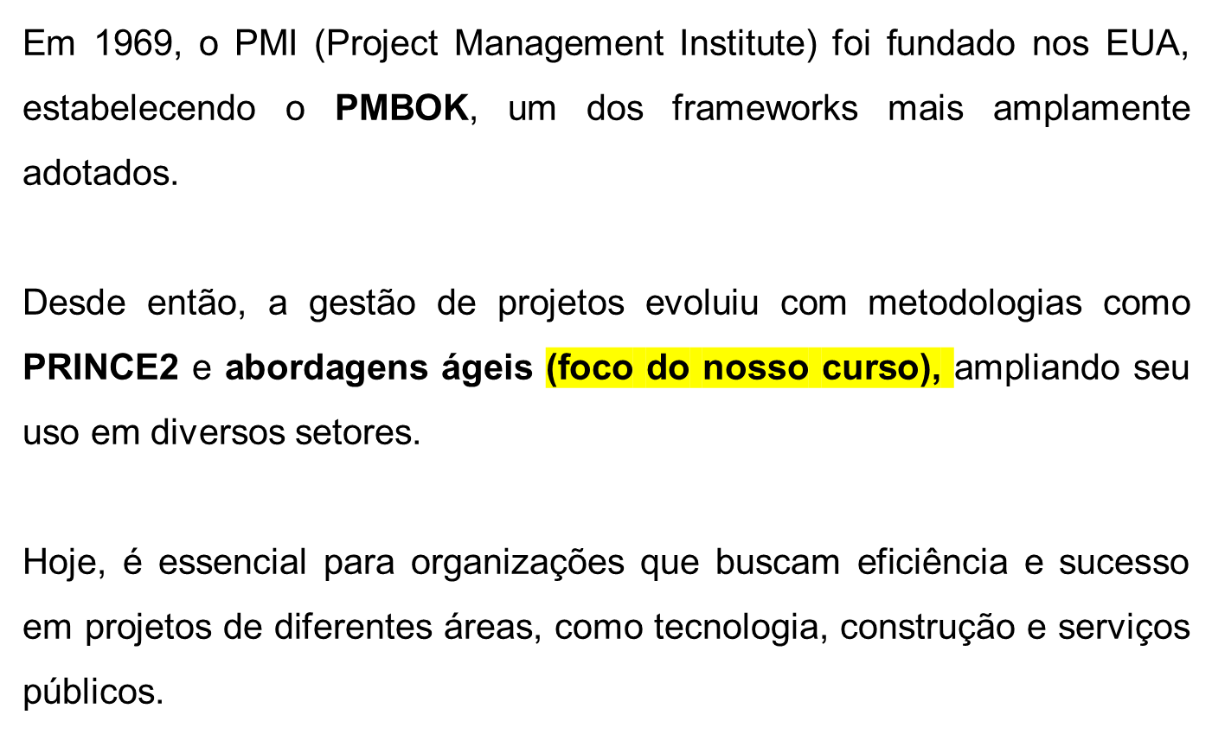
Breve História e Evolução da Gestão de Projetos
wendel.santos@ifsp.edu.br

Slide 11


Breve História e Evolução da Gestão de Projetos
wendel.santos@ifsp.edu.br

Slide 12
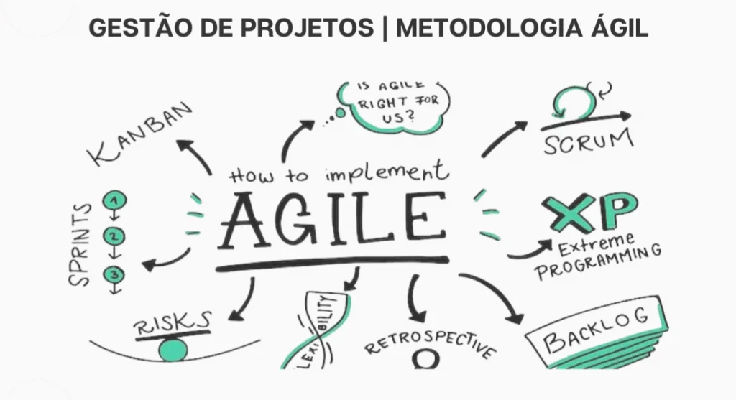
Breve História e Evolução da Gestão de Projetos
wendel.santos@ifsp.edu.br

Slide 13

Características de um Projeto
Um projeto possui, fundamentalmente, 3 (três) características distintivas, são elas:
wendel.santos@ifsp.edu.br

Slide 14
Características de um Projeto
Característica 1: Temporariedade
Um projeto é temporário, com início e fim definidos.
Ele é executado para alcançar um objetivo específico dentro de um período determinado, o que o distingue das operações contínuas.
A temporariedade garante que o projeto seja encerrado assim que suas metas forem atingidas ou quando se torna inviável.
wendel.santos@ifsp.edu.br

Slide 15
Características de um Projeto
Característica 2 : Exclusividade
Cada projeto é exclusivo, ou seja, seu resultado é único, mesmo que similar a outros.
Isso significa que cada projeto enfrenta circunstâncias, desafios e contextos próprios, o que demanda soluções personalizadas.
wendel.santos@ifsp.edu.br

Slide 16
Características de um Projeto
Característica 3 : Elaboração Progressiva
Aqui, os detalhes vão sendo desenvolvidos e ajustados à medida que o projeto avança. Isso permite maior clareza e precisão no alcance dos objetivos ao longo de seu ciclo de vida.
Isso possibilita também a adaptação às mudanças que possam surgir durante a execução.
wendel.santos@ifsp.edu.br

Slide 17
Principais Conceitos – Escopo, Tempo e Custo
Na Gestão de Projetos, temos:
O escopo que define o que será entregue, abrangendo todas as atividades e objetivos do projeto.
O tempo está relacionado ao cronograma necessário para a conclusão das tarefas, garantindo que o projeto seja finalizado dentro do prazo.
Já o custo refere-se ao orçamento e aos recursos financeiros que devem ser gerenciados cuidadosamente para evitar gastos excessivos.
wendel.santos@ifsp.edu.br

Slide 18
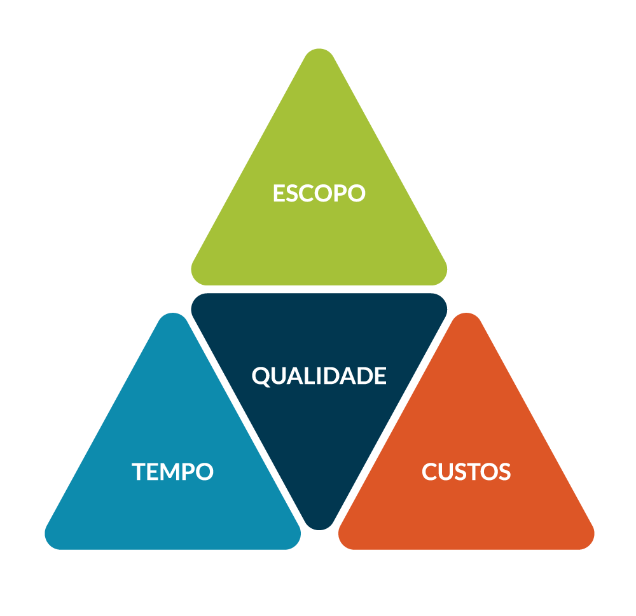
Principais Conceitos – Escopo, Tempo e Custo
Esses três fatores formam a base do Triângulo de Ferro ou Restrição Tripla, onde o equilíbrio entre eles é essencial para o sucesso do projeto.
wendel.santos@ifsp.edu.br

Slide 19
Principais Conceitos – Escopo, Tempo e Custo
A qualidade está diretamente ligada ao equilíbrio entre o escopo, tempo e custo. Se um desses fatores for alterado, como um aumento no escopo ou uma redução no tempo, a qualidade do projeto pode ser impactada.
wendel.santos@ifsp.edu.br

Slide 20
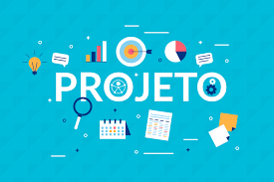

Introdução a Gestão de Projetos
Mas afinal de contas, o que é um Projeto?
wendel.santos@ifsp.edu.br

Slide 21
Introdução a Gestão de Projetos
De acordo com as definições do PMBOK, um projeto é um esforço temporário empreendido para criar um produto, serviço ou resultado exclusivo.
Já para o PRINCE2 “Um projeto é uma organização temporária criada com o propósito de entregar um ou mais produtos de negócios, de acordo com um Business Case pré-acordado”.
wendel.santos@ifsp.edu.br

Slide 22
Atividade Moodle
Submeter um arquivo por grupo (somente um dos integrantes, com o nome de todos) conforme as instruções do Moodle.
wendel.santos@ifsp.edu.br

Slide 23
Ciclo de Vida do Projeto – Fases Iniciais
O ciclo de vida de um projeto é composto por cinco fases principais.
A primeira é a Iniciação, onde o projeto é formalmente autorizado e seus objetivos são definidos.
Em seguida, entra-se na fase de Planejamento, que envolve a criação de um plano detalhado para orientar a execução, incluindo cronograma, orçamento e alocação de recursos.
Ambas as fases são fundamentais para garantir que o projeto tenha um início estruturado e bem planejado.
wendel.santos@ifsp.edu.br

Slide 24
Ciclo de Vida do Projeto – Fases de Execução e Fechamento
Após o planejamento, o projeto entra na fase de Execução, onde as tarefas planejadas são realizadas, e os entregáveis são desenvolvidos.
Ao longo da execução, a fase de Monitoramento e Controle acompanha o progresso e garante que o projeto siga o cronograma e o orçamento.
Finalmente, na fase de Encerramento, o projeto é formalmente concluído, com a entrega dos produtos ou resultados e a avaliação final de desempenho.
wendel.santos@ifsp.edu.br

Slide 25
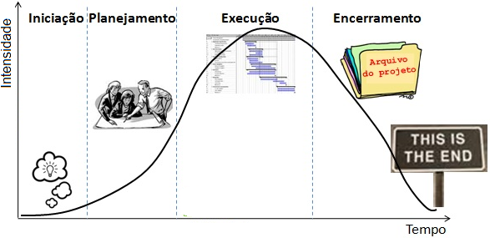
Ciclo de Vida do Projeto
wendel.santos@ifsp.edu.br

Slide 26
Projetos, Programas e Portfólios
Um projeto é um esforço temporário com o objetivo de criar um produto ou serviço único.
Já um programa é um conjunto de projetos inter-relacionados, gerenciados de forma coordenada para obter benefícios que não seriam alcançados se fossem geridos separadamente.
Por fim, um portfólio é a coleção de projetos e programas, agrupados para facilitar o gerenciamento estratégico e alinhá-los aos objetivos organizacionais.
wendel.santos@ifsp.edu.br

Slide 27
Projetos, Programas e Portfólios
Cada nível possui seu foco: projetos entregam resultados, programas focam em benefícios, e portfólios em objetivos estratégicos.
Embora diferentes, projetos, programas e portfólios estão interligados. Os projetos compõem os programas, que por sua vez estão inseridos em portfólios maiores.
wendel.santos@ifsp.edu.br

Slide 28

Identificação de Stakeholders
wendel.santos@ifsp.edu.br

Slide 29
Identificação de Stakeholders
Os stakeholders (ou partes interessadas) são todas as pessoas ou organizações que podem influenciar ou serem influenciadas pelo projeto.
Eles podem incluir o patrocinador, a equipe do projeto, clientes, fornecedores e até órgãos reguladores.
wendel.santos@ifsp.edu.br

Slide 30
Identificação de Stakeholders
A identificação dos stakeholders é uma das primeiras etapas no gerenciamento de projetos, pois entender quem são e quais são suas expectativas é fundamental para o sucesso do projeto.
Cada stakeholder possui interesses diferentes, que devem ser mapeados para garantir que o projeto atenda às suas expectativas.
wendel.santos@ifsp.edu.br

Slide 31
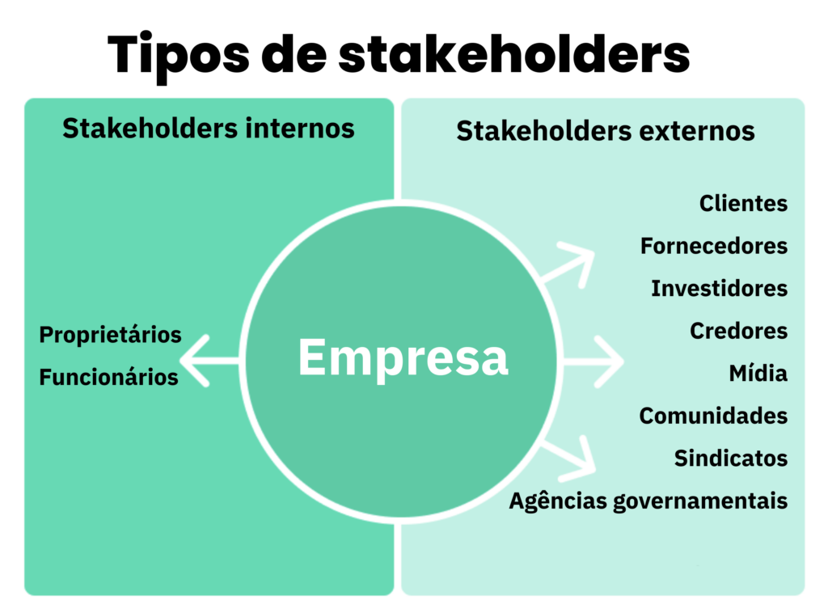
Identificação de Stakeholders
wendel.santos@ifsp.edu.br

Slide 32
Gestão de Stakeholders
A gestão de stakeholders envolve a comunicação contínua e a gestão das expectativas dessas partes interessadas ao longo do projeto. O gerente de projeto (ou semelhante) deve garantir que todos os stakeholders estejam alinhados com os objetivos e informados sobre o progresso.
A gestão eficaz reduz riscos de conflitos e aumenta a probabilidade de sucesso, já que os stakeholders podem influenciar diretamente o andamento do projeto, seja fornecendo recursos, apoio ou levantando preocupações que precisam ser tratadas.
wendel.santos@ifsp.edu.br

Slide 33

O Papel do Gerente de Projetos
O gerente de projeto é responsável por planejar, executar, monitorar e concluir o projeto dentro dos limites estabelecidos de escopo, tempo e custo.
Ele lidera a equipe, define metas claras, aloca recursos e garante que os stakeholders estejam bem informados. O gerente de projeto também deve gerenciar os riscos, resolver problemas e tomar decisões estratégicas para garantir o sucesso do projeto.
wendel.santos@ifsp.edu.br

Slide 34
Outros Papéis no Projeto
Especialistas Técnicos: Realizam as atividades específicas relacionadas à sua área de especialização, como desenvolvimento de software, engenharia, design, ou qualquer tarefa técnica necessária ao projeto.
Responsáveis pela Execução: Executam as tarefas diárias, conforme o cronograma e as metas estabelecidas no plano do projeto.
wendel.santos@ifsp.edu.br

Slide 35
Gestão de Riscos em Projetos
A identificação de riscos é um passo crucial no gerenciamento de projetos. Ela envolve a análise de possíveis eventos que possam impactar negativamente o projeto, como atrasos, sobrecusto ou falhas de qualidade.
Esses riscos podem ser internos, como problemas na equipe, ou externos, como mudanças econômicas.
Identificar os riscos antecipadamente permite ao gerente de projeto se preparar para lidar com possíveis problemas antes que eles ocorram.
wendel.santos@ifsp.edu.br

Slide 36
Mitigação de Riscos em Projetos
A mitigação de riscos envolve planejar e implementar ações para reduzir a probabilidade ou o impacto dos riscos identificados.
As estratégias de mitigação podem incluir evitar o risco, transferi-lo (como em contratos de seguro), reduzir seu impacto, ou aceitá-lo se for considerado de baixo impacto.
Um plano eficaz de mitigação garante que o projeto continue a progredir mesmo diante de incertezas.
wendel.santos@ifsp.edu.br

Slide 37
Planos de Projeto e Cronogramas
A documentação de projetos começa com o plano de projeto, que é o documento central que define o escopo, os objetivos, os recursos e os critérios de sucesso do projeto.
O cronograma detalha o tempo necessário para a execução das atividades e garante que o projeto siga o prazo definido. Ambos são ferramentas essenciais para o controle e acompanhamento das atividades, permitindo uma gestão eficaz dos recursos e do tempo.
wendel.santos@ifsp.edu.br

Slide 38
Relatórios e Monitoramento
Os relatórios de projeto são fundamentais para o monitoramento e controle contínuo. Eles documentam o progresso, identificam desvios em relação ao plano original e ajudam a comunicar o status aos stakeholders.
Relatórios regulares garantem que todos os envolvidos estejam informados e que decisões corretivas possam ser tomadas rapidamente para manter o projeto no caminho certo.
wendel.santos@ifsp.edu.br

Slide 39

Principais causas de fracasso e sucesso
wendel.santos@ifsp.edu.br

Slide 40
Principais causas de fracasso
Principais Causas de Fracasso em Projetos
Causa do Fracasso | Descrição
Falta de definição do escopo | Projetos com escopos vagos ou mal definidos tendem a enfrentar mudanças constantes, causando atrasos e aumentos de custo.
Gestão ineficiente de recursos | A falta de alocação adequada de recursos humanos e financeiros pode comprometer o cronograma e a qualidade.
Problemas de comunicação | Falhas na comunicação entre equipe e stakeholders levam a desentendimentos e retrabalho.
Mudanças frequentes | Alterações constantes nos requisitos ou prioridades sem um controle de mudanças adequado afetam o progresso e o planejamento.
Falta de apoio da alta gestão | Projetos sem patrocínio forte ou sem o envolvimento dos gestores podem falhar na obtenção de recursos e decisões estratégicas
wendel.santos@ifsp.edu.br

Slide 41
Principais causas de sucesso
Principais Causas de Sucesso em Projetos
Causa do Sucesso | Descrição
Planejamento eficaz | Um plano de projeto bem estruturado, com objetivos claros e realistas, é fundamental para o sucesso.
Gerenciamento de riscos | Identificar e mitigar riscos de forma proativa evita problemas durante a execução.
Engajamento dos stakeholders | Garantir que todas as partes interessadas estejam alinhadas e envolvidas ao longo do projeto contribui para a aceitação dos resultados.
Comunicação clara | Manter uma comunicação eficiente entre a equipe e os stakeholders é essencial para evitar mal-entendidos e garantir que o projeto siga conforme planejado.
Suporte da alta gestão | O envolvimento e o apoio da liderança organizacional são cruciais para a obtenção de recursos e a tomada de decisões rápidas.
wendel.santos@ifsp.edu.br

Slide 42
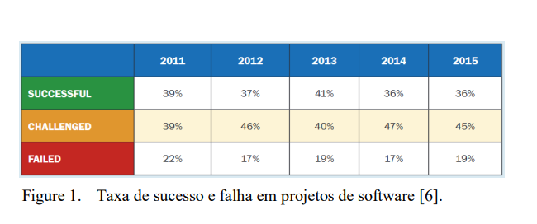
Principais causas de fracasso e sucesso
wendel.santos@ifsp.edu.br

Slide 43

DÚVIDAS
wendel.santos@ifsp.edu.br

